Slide 1
RETO 3: INSTALCIÓN DE TV EN VIVIENDA UNIFAMILIAR
1º Sistemas de telecomunicaciones e informáticos
Curso 2018 - 2019

Slide 2
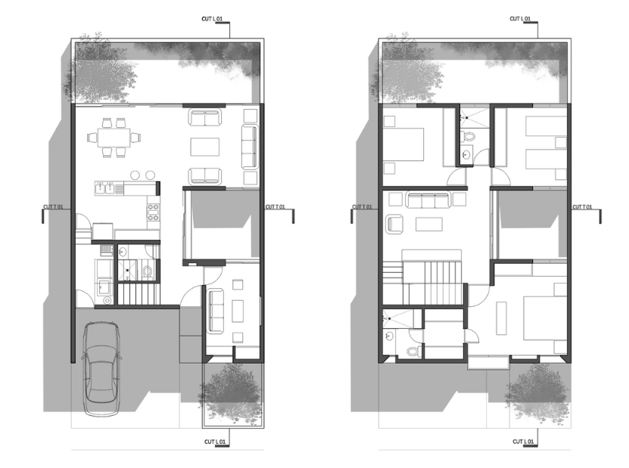
Punto de partida
Se tiene el plano de una vivienda unifamiliar de 2 pisos
El/la propietari@ quiere equiparla con un servicio de televisión y ha contactado con vosotros
Cada grupo deberá diseñar una solución para proporcionar servicio de televisión a la vivienda que se le asigne

Slide 3
¿Qué debemos saber?
¿Qué servicios de televisión se debe proporcionar a la vivienda?
De los tipos de servicios, ¿cuál le interesa al contratante?

Slide 4
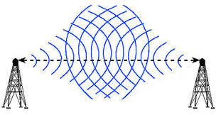
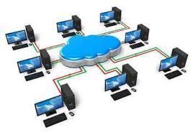
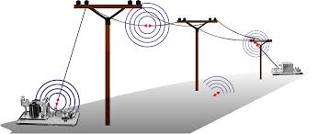
¿Cómo llegan los servicios solicitados hasta la vivienda?
Una vez definidos los servicios a proporcionar, la pregunta es ¿por qué medio llegan hasta la vivienda esos servicios?

Slide 5
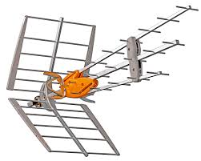
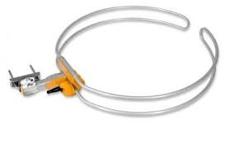
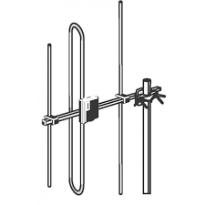
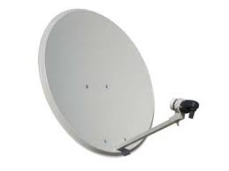
¿Cómo recogeremos las señales de televisión?
La información que observamos en las pantallas de los televisores ha de seguir un camino previo
La primera fase de ese camino consiste en recoger las señales
¿Cómo se hará, mediante qué dispositivo?
¿Dónde se situará?
¿Qué se tendrá que tener en cuenta?
¿Cuántos dispositivos se necesitarán?
¿Qué características tienen?

Slide 6
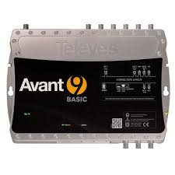
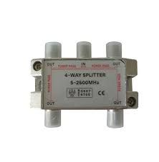
¿Cómo transportamos la señal de televisión dentro de la vivienda?
Una vez recogida la señal de televisión debemos plantearnos varios aspectos
¿La señal de televisión necesita algún tipo de adecuación?
¿Qué medio se usará dentro de la vivienda para su transporte?
¿Qué dispositivos se necesitarán en la instalación?
¿Hay alguna legislación que regule las instalaciones de televisión?

Slide 7
Documentación
Para documentar el diseño se pedirá lo siguiente
Objetivo
Posibles soluciones y solución adoptada
Plano en planta de la vivienda con la distribución de los elementos de la red de distribución y los puntos de toma
Esquema de la instalación mediante simbología normalizada
Materiales y características
Presupuesto
Pliego de condiciones
Manual de usuario

Slide 8
Actividades complementarias
Para completar el dossier se anexarán informes de investigación sobre:
Simbología utilizada para dispositivos de sistemas de televisión y características
Informe sobre antenas (tipos, características, diagramas de radiación…), elementos de sujeción y fijación de antenas y líneas de transmisión para sistemas de TV
Informe de modulación: tipos y aplicación
Informe sobre multiplexación: definición, características y tipos
Informe de parámetros de calidad de señal de TV
Prácticas
Conectorización
Montaje de red de distribución
Orientación de antenas y medidor de campo

Slide 9
Conceptos teóricos
Ondas y espectro electromagnético, propagación, y dividendo digital
Conceptos sobre antenas. Relación entre dipolo principal y banda de trabajo. Polarización. Interpretación de diagrama de respuesta en frecuencia.
Servicios FM, DAB, TDT y satélite
Definiciones de interés: ancho de banda, ganancia, atenuación, decibelio, figura de ruido…
Cálculos relevantes

Slide 10
Evaluación
GRUPO | COMPETENCIAS TRANSVERSALES |  |  |  |  | COMPETENCIAS TECNICAS
% | 30% |  |  |  |  | 70%
DESCRIP | PROFES | CO-EVA | AUTO-EV | FORMAT | ORAL | DOSSIER | ACTIVIDADES | DEFENSA | EXAMEN
% | 14% | 5% | 1% | 5% | 5% | 30% | 10% | 5% | 25%
TIPO NOTA | INDIV. | INDIV. | INDIV. | GRUPAL | INDIV. | GRUPAL | GRUPAL | INDIV. | INDIV.
EVALUADOR | PROFES | ALUMNO | ALUMNO | PROFES | PROFES | PROFES | PROFES | PROFES | PROFES
NOTA: Para superar el reto la nota mínima del examen no podrá ser inferior a 4 puntos sobre 10

